Slide 1
PEOPLE
What job do you want to do?

Slide 2

ZÁKLADNÍ ŠKOLA SLOVAN, KROMĚŘÍŽ, PŘÍSPĚVKOVÁ ORGANIZACE
ZEYEROVA 3354, 767 01 KROMĚŘÍŽ
projekt v rámci vzdělávacího programu
VZDĚLÁNÍ PRO KONKURENCESCHOPNOST
ŠABLONA ČÍSLO: III/2
NÁZEV: INOVACE A ZKVALITNĚNÍ VÝUKY PROSTŘEDNICTVÍM ICT
PŘEDMĚT: ANGLIČTINA
ROČNÍK: IV.
TÉMA: PEOPLE
AUTOR: MGR. HANA KOLÁČKOVÁ
DATUM VYTVOŘENÍ: 11. 2. 2012
VY_32_INOVACE_56_HK

Slide 3
ANOTACE
Prezentace je vytvořena jako doplněk k učivu tematického celku lidé a jejich povolání a k procvičení gramatického jevu přítomného času a slovesa „have got“, zařazeného do 4.ročníku angličtiny.
V rámci prezentace se žáci seznámí:
- S jednotlivými profesemi.
- S charakteristikami čtyř dětí školního věku a jejich volbou budoucího povolání.
S tvořením jednoduché odpovědi.
Přiřadí správné slovní významy ke kresleným obrázkům.
Zkušenosti z pilotování:
Žáci si procvičili na jednotlivých charakteristikách osob učivo celého prvního pololetí. Rozšířili si znalosti o gramatickou vazbu “ I want to be…“. Na všechny úkoly doplňovacího cvičení odpověděli správně.

Slide 4
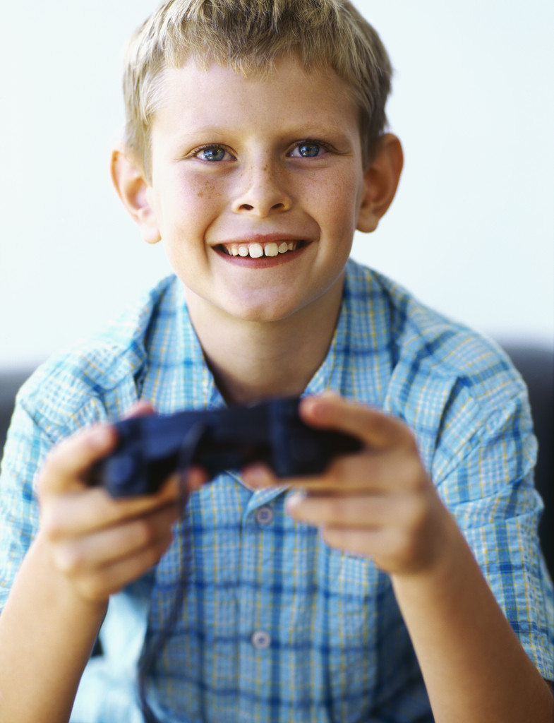
I WANT TO BE…
TOM
Hi. I´m Tom. I´m nine years old. I love football and my favourite team is Sparta. So I want to be a football player. I don´t want to be a chef.

Slide 5
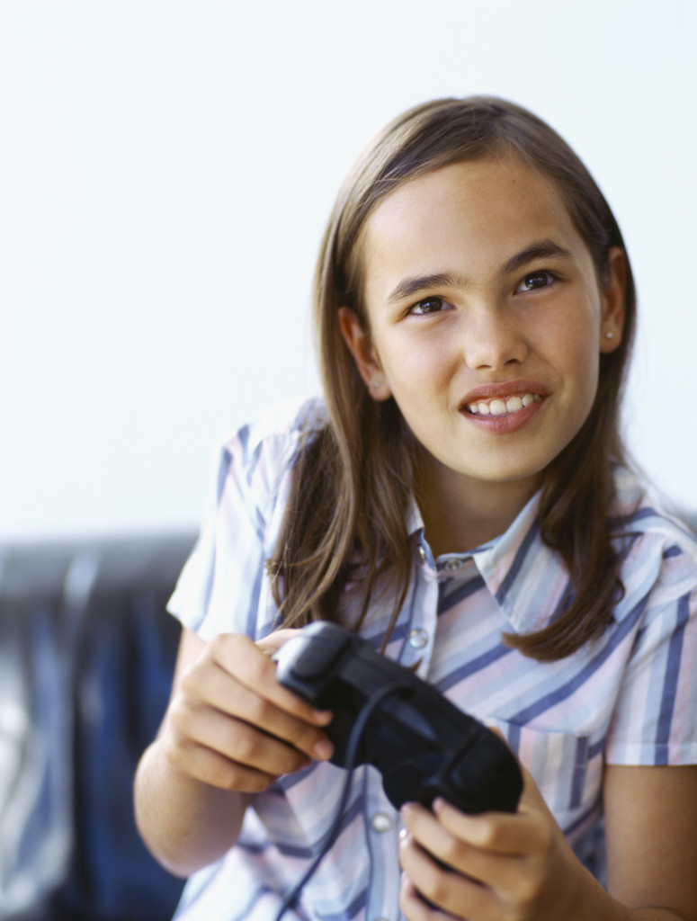
JANE
Hello. I am Jane. I´m eight years old and my nickname is Jaja. I love animals and I want to be a vet. I don´t want to be a teacher.

Slide 6
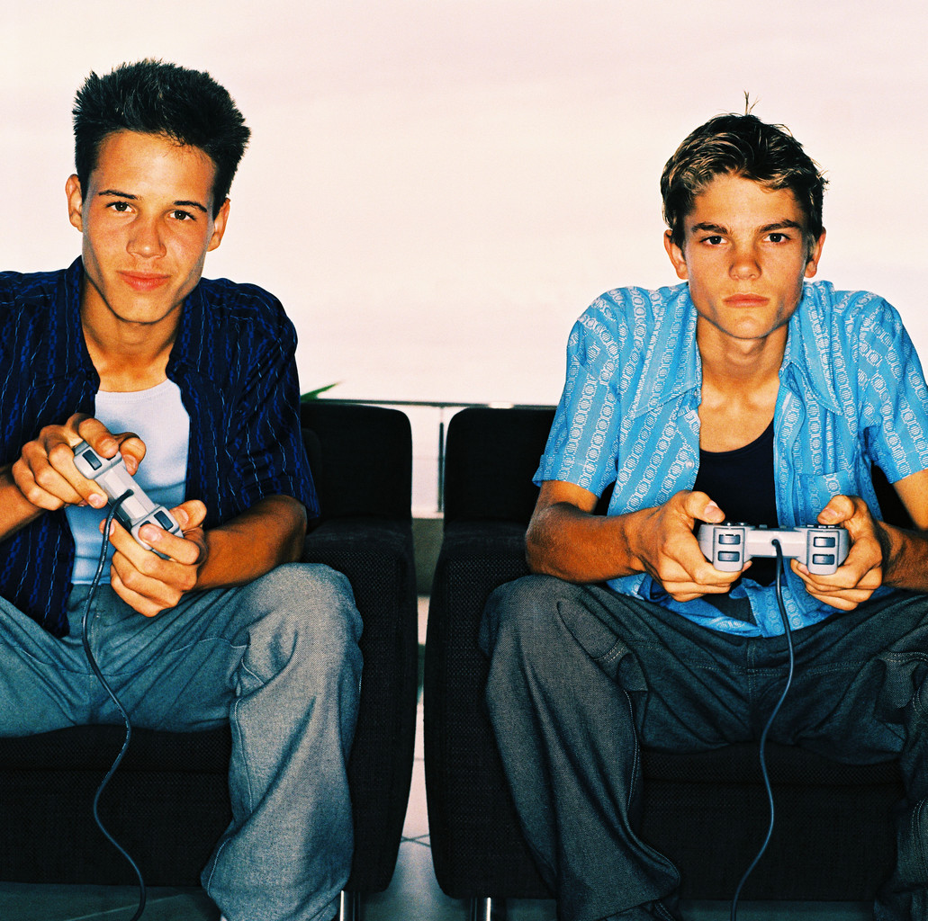
GEORGE
Hello, I´m George. I´m thirteen years old and I want to be a computer programmer. I´ve got a computer at home and a lots of computer games. I don´t want to be a farmer.

Slide 7

NELLA
Hi, I´m Nella. I´m fifteen years old. I love music and dance so I want to be a dancer. I don´t want to be a nurse. Why? Because I don´t like blood!

Slide 8
WHO WANTS TO BE…
A VET:
A FOOTBALL PLAYER:
A COMPUTER PROGRAMMER:
A DANCER:
WHO DOESN´T WANT TO BE…
A TEACHER:
A FARMER:
A CHEF:
A NURSE:

Slide 9
DRAW A PICTURE
What job do you want to do? Draw a picture of you in the correct clothes for your job.
FINISH THE SENTENCE:
I want to be a …………..but I don´t want to be a…………..

Slide 10
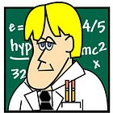


Match words and pictures
Professor
Policeman
Chef

Slide 11


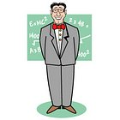
Match pictures and words
Dentist
Teacher
Manager

Slide 12



Match pictures and words
Violinist
Magician
Secretary

Slide 13

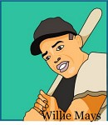
Match pictures and words
Skier
Baseballer
Footballer

Slide 14
ZDROJE [on line] dostupné z :
www.office.microsoft.com

